Slide 1
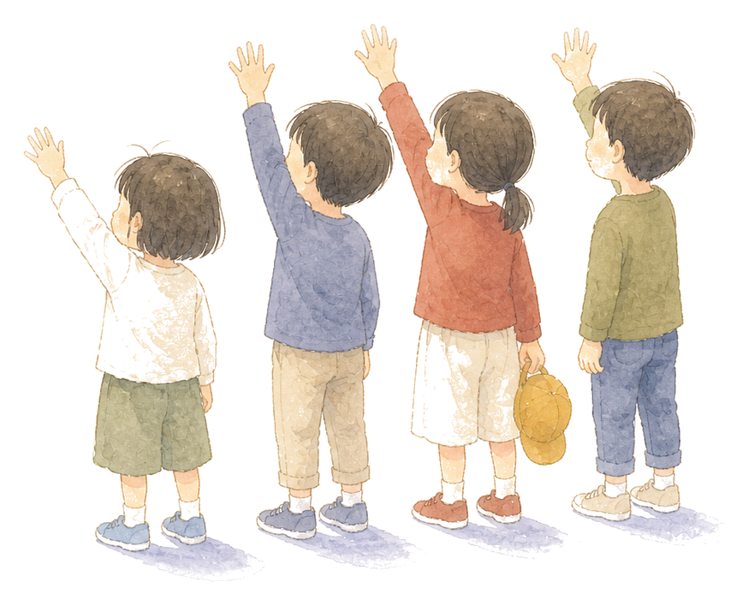
ありがとうカード
全学年／けい線 8行
© School Stock
Notes:
School Stock「お礼の手紙 びんせん」の編集用ファイルです。
・見出しはテキストボックスです。書きかえたり、消したりできます。
・けい線やマスは1本ずつ、行（列）ごとにグループになっています。選んで Delete で消す、Ctrl+D で複製して増やす、ができます。
・さし絵は消してもかまいません。
・書体はWindowsの「UD デジタル 教科書体」を指定しています。無い環境では近い書体に置き換わります。
・印刷はA4たて・実際のサイズ（拡大縮小なし）で。

